Slide 1
CÔNG TY TNHH GIẢI PHÁP THỊ GIÁC MÁY TÍNH
Giới thiệu phần mềm Giữ xe Việt Parking
Các chức năng mô tả trong slide là các chức năng phổ biến nhất.
Tùy theo thực tế sử dụng mà có thể lập trình lại cho phù hợp.

Slide 2
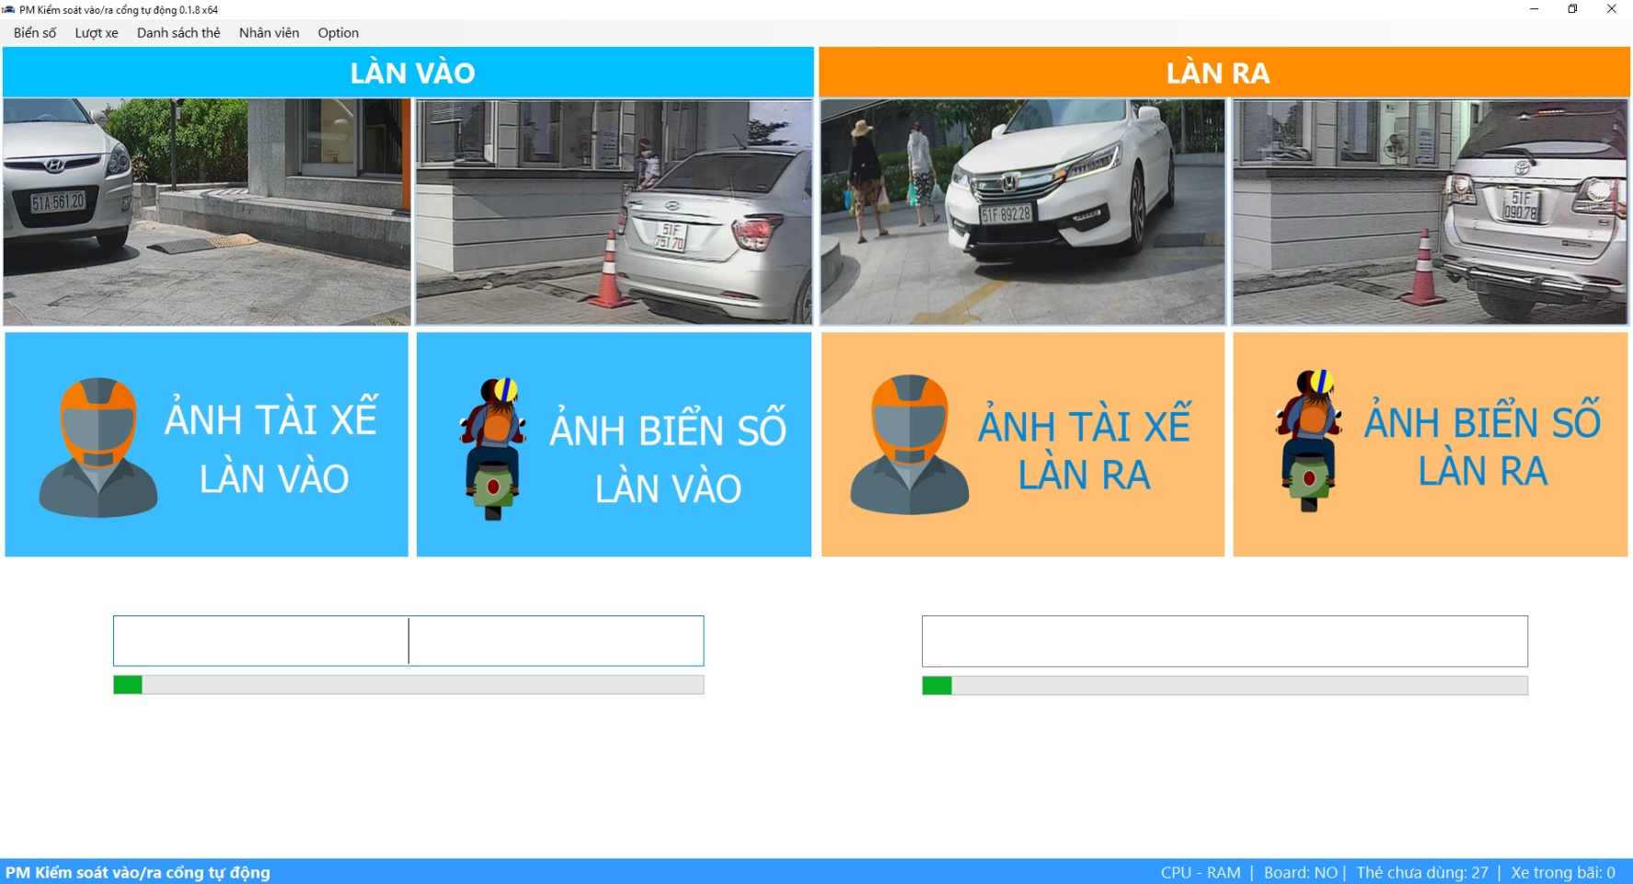
Giao diện chính
Phần mềm thiết kế dành cho 2 làn xe, mỗi làn xe có 2 camera
Ở chế độ tự động phần mềm liên tục đọc biển số (setup 0.5 – 2 giây tùy ý)
Phần mềm tự động mở cổng cho xe quen, xe lạ sẽ chờ bảo vệ đưa thẻ để cho xe vào. Tương tự đối với làn xe ra.
Trong trường hợp biển số đọc sai có thể nhập tay.
Trong trường hợp camera/chức năng không hoạt động chính xác có thể mở barrier bằng nút nhấn.

Slide 3
Chức năng phần mềm
Kiểm soát ra vào
Lịch sử lượt xe
Phần mềm thiết kế 1 làn ra và 1 làn vào
Tự động mở cổng với xe nội bộ
Dùng thẻ kiểm soát lượt xe vãng lai
Thông tin lượt xe: biển số, ngày giờ, hình ảnh, trạng thái (trong bãi/đã về)
Hiển thị số lượng xe trong bãi
Tìm kiếm, xuất thống kê (excel)
Quản lý danh sách xe
Quản lý tài khoản
Thêm/xóa/sửa biển số xe
Cài đặt xe nội bộ/vãng lai
Nhân viên: được thao tác các chức năng thông thường cho xe ra vào
Admin: cấp tài khoản nhân viên, nạp thẻ, cài đặt phần mềm
Quản lý danh sách thẻ
Thêm/xóa/sửa danh sách thẻ
Nạp thẻ: chỉ có thẻ trong danh sách mới được sử dụng
Khóa thẻ: khi mất thẻ
Reset thẻ: khi tìm lại được thẻ
Quản lý thiết bị ngoại vi
Kết nối 04 camera
Mạch điều khiển barrier, đầu đọc thẻ

Slide 4
Danh sách thiết bị
STT | Thiết bị | ĐVT | SL | Đơn giá(đ) | Thành tiền | Ghi chú
1 | PC Windows 10 x64 CPU Core i5 trở lên RAM 8GB trở lên SSD (không sử dụng HDD) (Hoặc sử dụng PC có sẵn) | Bộ | 01 | 10.000.000 | 10.000.000 | Không hỗ trợ Windows XP, Windows 7, Windows 10 32bit, Windows 11
2 | Camera: Hikvision DS-2CD2021G1-I (hoặc tương đương) | Cái | 04 | 1.500.000 | 6.000.000 | Mỗi làn xe 2 camera chụp phía trước & sau
3 | Swich PoE TP-LINK TL-SG1008MP 8 Ports Gigabit | Cái | 01 | 1.460.000 | 1.460.000 | PoE: Sử dụng 1 dây mạng cấp nguồn & truyền tín hiệu
4 | Cáp mạng Dintek Cat5E | Mét | 100 | 1.300.000 | 1.300.000 | Nên sử dụng cat5E hoặc cat6 để tín hiệu ổn định. Dự kiến 100 mét dây mạng cho 4 camera.
5 | Mạch điều khiển ZKTeco C3-200 | Bộ | 01 | 2.736.000 | 2.736.000 | Sử dụng hãng ZKTeco vì bền bỉ, ổn định. Hầu hết các bãi xe lớn đều sử dụng ZKTeco
6 | Đầu đọc thẻ KR100E | Cái | 01 | 484.000 | 484.000
7 | Thẻ từ | Thẻ | 20 | 15.000 | 300.000
 | Tổng |  |  |  | 17.780.000
Ghi chú: chi phí chưa bao gồm các phụ kiện hỗ trợ lắp đặt như giá đỡ, ốc vít, dây điện,…

Slide 5
Chi phí phần mềm
STT | Hạng mục | Chi phí (đ)
1 | Module đọc biển số Viet ANPR | 1.000.000
2 | Chức năng chính: kiểm soát ra vào | 4.000.000
3 | Quản lý danh sách biển số xe | 1.000.000
4 | Quản lý danh sách thẻ | 1.000.000
5 | Tìm kiếm, thống kê danh sách lượt xe | 1.000.000
6 | Quản lý người dùng | 1.000.000
7 | Điều khiển thiết bị ngoại vi & kết nối camera | 1.000.000
 | Tổng | 10.000.000
 | Bằng chữ: mười triệu đồng
Ghi chú: chi phí chưa bao gồm xuất hóa đơn

Slide 6
Thời gian triển khai
2 - 4 tuần
2 - 4 tuần
Đánh giá khả thi
Ký hợp đồng
Vận hành
Nghiệm thu
Đánh giá độ chính xác của phần mềm và sự phù hợp
(Các bãi xe rất khác nhau về hướng ánh sáng, góc cua, loại xe, điều kiện hoạt động,… nên cần đánh giá khả thi)
Ký hợp đồng sau khi phần mềm được đánh giá đủ chính xác để vận hành.
Đặt cọc 30% giá trị phần mềm.
Điều chỉnh các chức năng và giao diện theo thực tế sử dụng
Fix các lỗi xảy ra
Khi các chức năng hoạt động đúng & mượt mà.
Thanh toán 70% còn lại.
Bắt đầu tính thời gian bảo hành 01 năm.

Slide 7
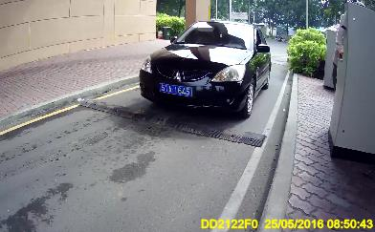
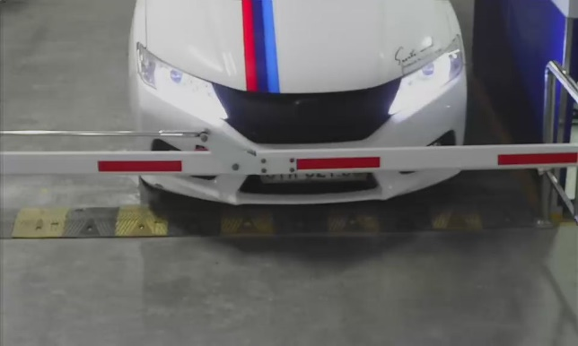
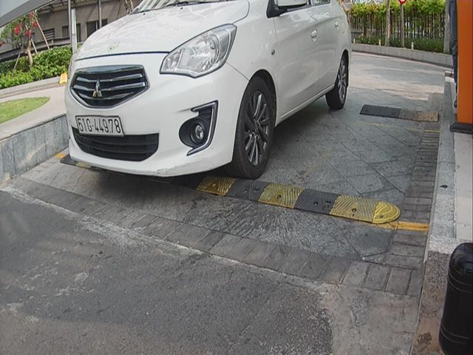
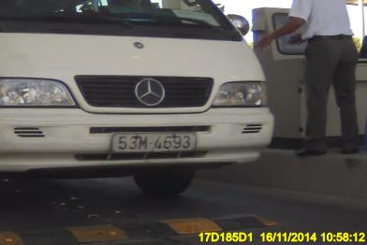
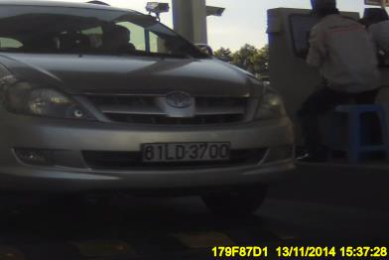
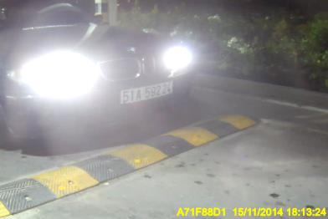
Vấn đề thường gặp
Xe đậu xa camera
Barrier che mất biển số
Camera bị lệch
Biển số không rõ ràng
Không đủ độ sáng
Đèn xe quá sáng
Các vấn đề xảy ra do không lắp đặt được camera góc đẹp
do ảnh hưởng bởi kết cấu tòa nhà, hoặc do thiết kế lối vào,…

